Slide 1



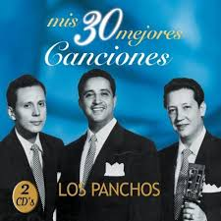









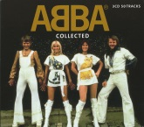










VICTOR MANUEL
SOLO PIENSO EN TI
TINO CASAL
ELOISE
LOS PANCHOS
SI TU ME DICES VEN
Canciones
para el
Recuerdo
n.º 12
ANTONIO MACHIN
DOS GARDENIAS
JOAN BAEZ
EL PRESO N.º 9
MONNA BELL
UN TELEGRAMA
PATTY PRAVO
LA BAMBOLA
MECANO
HAWAI BOMBAY
LOS PAYOS
SEÑOR DOCTOR
MONICA NARANJO
SOBREVIVIRE
LOS PECOS
HABLAME DE TI
LOLA FLORES
A TU VERA
LUIS LUCENA
A LA VIRGEN
DEL PILAR
ABBA
CHIQUITITA
PIMPINELA
PEGA LA VUELTA
LUIS AGUILE
MI LIMON
PEPE BLANCO
COCIDITO MADRILEÑO
LOS XEIS
BUEN MENU
PALOMA
SAN BASILIO
YO TE DIRE
ANTONIO PRIETO
LA NOVIA
PAQUITA RICO
LA ESPAÑOLA
CUANDO BESA
PINCHA EN LOS DISCOS PARA OIR LAS CANCIONES
PARA SALIR

Slide 2



Hoy es martes, 16 de junio de 2020
Ahora mismo son las 19:09 horas.
UN FUERTE
ABRAZO,
QUE TENGAS
UN BUEN DIA

Slide 3







¿Te ha gustado?
Puedes ver más entrando
Aquí
Además puedes recibir powerpoints en tu correo electrónico suscribiéndote aquí:

